Slide 1

나는야 포켓몬 마스터 이다솜

Slide 2
접근방법
- linear search vs binary search
- 숫자로 물어볼 경우, 배열의 index로 접근하면 O(1)
시간에 접근 가능
- 문자로 물어볼 경우, 이진탐색을 통해 값을 접근
선형탐색일 경우, 끝까지 확인해야되므로 시간이
오래 걸린다.

Slide 3
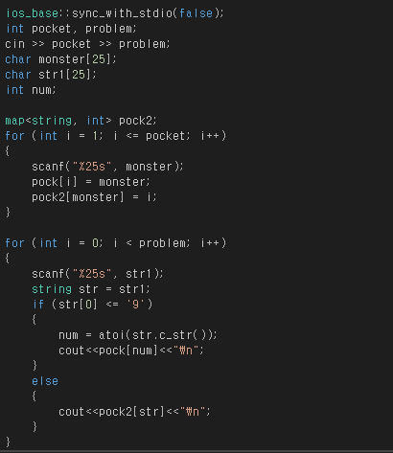
코드
이진 탐색을 map을 이용해서 구현

Slide 4

시간복잡도
문제가 M이고, 도감에 들어가는 포켓몬 수를 N이라고 하면,
숫자로 접근 할 경우 O(1),
문자로 접근 할 경우 O(logN)
최악의 경우 모두 문자로 접근할 경우 이므로
O(MlogN)

Slide 5
Tip
문해기 하시면서 ios_base::sync_with_stdio(false) 많이
쓰셨을텐데 여기서 이거 쓰면 틀렸습니다 뜹니다.
입출력은 printf, scanf쓰면 통과하고, cin,cout쓰면
시간 초과 뜹니다.

